Slide 1

HOLOGRAMI
Univerzitet u Zenici
Pedagoški fakultet
Odsijek : Matematika i informatika
Seminarski rad iz predmeta Računarska grafika
Profesor:
doc.dr.Samir Lemeš
Student:
Kasumović Zineta

Slide 2
Sadržaj:
Holografija
HOLOGRAMI
Historija holografije
Nastanak holograma
Vrste holograma
Čitanje holograma
Hologrami u praksi
Budućnost holograma
Zaključak
Literatura

Slide 3
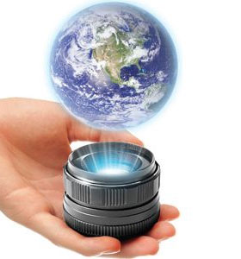
Holografija
Nastala od grčkih riječi hólos - "čitav, potpun" + gráfos - "pišem, crtam“.
Holografija je metoda stvaranja i reproduciranja trodimenzionalnih slika na fotografskoj ploči primjenom koherentne svjetlosti (laser).
Holografija je rođena u vrijeme indijske nezavisnosti 1947. godine ali je postala stvarna tehnološka mogućnost izumom lasera 1960. godine.
Tehnologija holografije je u današnje vrijeme toliko uznapredovala da je za manje od 100 dolara moguće u kućnoj izradi napraviti vlastite holograme.

Slide 4
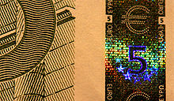
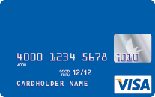
Holografija
Ova tehnologija se počela brzo razvijati u posljednje vrijeme pa su se hologrami počeli svugdje pojavljivati: na kreditnim karticama, novčanicama, na naslovnicama magazina, u medicini.
Oblik zaštite od krivotvorenja na kreditnim karticama, vozačkim dozvolama, pa čak i na nekim odjevnim predmetima.
Tvrtka AMD, nakon zapljene njihovih lažnih procesora, na kutije u kojima isporučuje svoje proizvode ugrađuje 3D hologramske natpise koje je nemoguće kopirati.

Slide 5
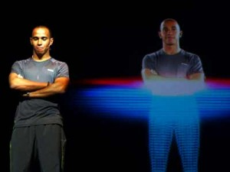
Hologrami
Hologrami su čudesne slike koje izgledaju kao da imaju dubinu poput pravih predmeta.
Hologram se najčešće, zbog činjenice da se, kada ga osoba promatra, takvim i čini, opisuje kao trodimenzionalna slika.

Slide 6
Historija holografije
Princip holografije otkrio je 1948. godine madžarski naučnik Dennis Gabor istraživajući mogućnosti bolje moći razlučivanja elektronskog mikroskopa.
Otkriće lasera 1960. godine omogućilo praktičnu primjenu holografije.
Svoju teoriju nije dokazao na elektronskom snopu već na valovima svjetlosti. Tako je nastao prvi hologram.
Dva inženjera s University of Michigan, Emmett Leith i Juris Upatnieks su razvili napravu koja je reproducirala trodimenzionalnu sliku objekta. Nastao je prvi diffuse-light hologram.

Slide 7
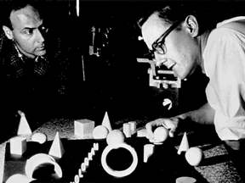
Historija holografije
Njihovi su hologrami omogućili uvjerljivije trodimenzionalne prikaze zbog prikladnih osobina laserskog zračenja.
Treba napomenuti da su davno prije Dennis Gabor-a određena otkrića tadašnjih naučnika stvorila pretpostavke za pronalaženje i razvoj tehnike holografije, npr. 1672.god. Isaac Newton je uz pomoć prizme razdijelio val bijele svjetlosti na njegove spektralne komponente.

Slide 8
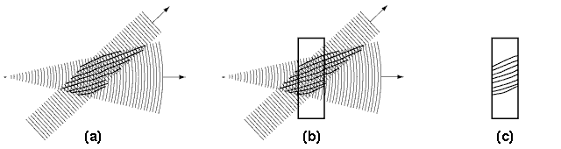
Nastanak holograma
Hologramski zapis nastaje miješanjem dvije laserske zrake unutar holografskog materijala.
Interferencijski uzorak nastao unutar holografskog materijala ostaje zabilježen u materijalu i nakon što zrake njime više ne prolaze.

Slide 9
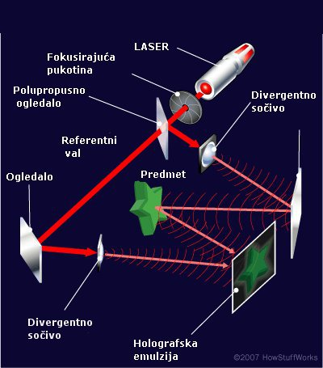
Nastanak holograma
Na slici je prikazana tehnika dobijanja holografske slike predmeta.
Fizikalna osnova holografskog prikaza bilo kojeg predmeta jeste interferencija svjetlosnih valova.
Najnovija eksperimentalna istraživanja pokazuju da princip holografije ne vrijedi samo za svjetlosne valove nego i za valove materije.

Slide 10
Vrste holograma
transmisijski hologrami : nastaju kad obje laserske zrake obasjaju holografski materijal s iste strane, vidljivi uz pomoć laserskog osvjetljenja
refleksijski hologrami za bijelo svjetlo : nastaju kad zrake obasjaju holografski materijal sa suprotnih strana
hologrami s nekoliko slika : u holografskom je materijalu pohranjeno nekoliko slika, svaka vidljiva pod različitim uglom gledanja
multipleksirani hologrami : sadrže mnogo pojedinačnih slika što je obično iskorišteno za trodimenzionalni opis objekata
hologrami u boji : ista slika prikazana je u drugoj boji prilikom mijenjanja ugla gledanja

Slide 11
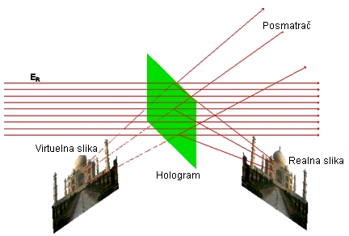
Čitanje holograma
Da bi se iz holograma opet rekonstruisala slika potrebno je ponoviti postupak kakav je primjenjen prilikom dobijanja holograma.
Slika objekta dobijena reprodukcijom holograma vjerna je objektu, iste je veličine kao i objekat, a zavisno od ugla posmatranja holograma, moguće je uočiti i predmete koji stoje jedan iza drugoga.

Slide 12
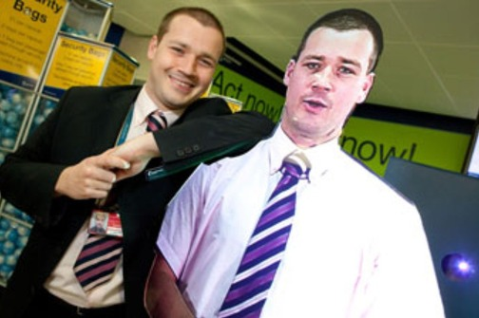
Hologrami u praksi
Područje primjene holograma je jako široko: u nauci, računarima, tehnologiji, umjetnosti, zabavnoj industriji, kao i u svakodnevnoj upotrebi.
Upotreba holograma se pokazala jako dobro u zračnim lukama.
Uvjerljivi hologram domaćina u zračnoj luci Manchester.

Slide 13
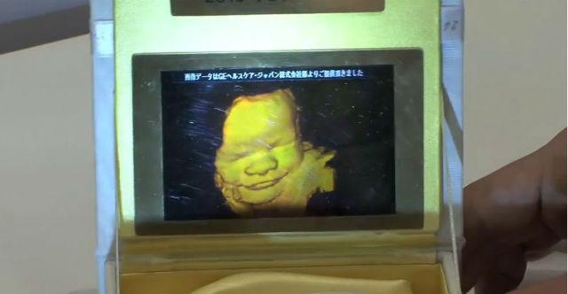
Hologrami u praksi
Firma Pioneer je razvila novi uređaj koji za dva sata može izraditi hologram u boji, a zbog novog načina izrade, može izraditi i hologram od podataka s 3D/4D ultrazvuka.
Pioneer je 2013. godine najavio novu uslugu kojom će roditelji moći izraditi 3D/4D holograme s izrazima lica svojih nerođenih beba.

Slide 14
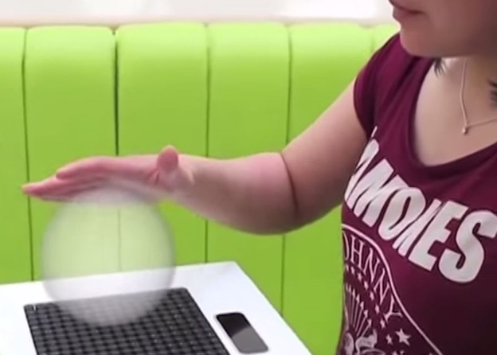
Hologrami u praksi
Dr. Ben Long i njegove kolege sa Univerziteta u Bristolu su zaključili su da bi bio red da se hologramima pruži osjećaj opipa, tj. da osjetite što dodirujete kada prolazite rukom preko glave hologramskog lika u zraku.
Dr. Long vjeruje kako bi njihova tehnologija mogla biti korisna za mnoge stvari, pa bi se tako osim za potrebe zabave, mogla naći i u medicini, omogućujući hirurzima da recimo prstima istražuju hologramski CT sken i "opipavaju" bolesna mjesta.

Slide 15
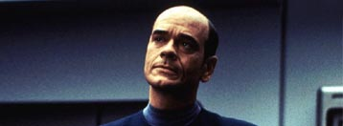
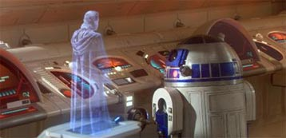
Hologrami u praksi
Daleko najpopularniji od svih hologramskih prikaza u zabavnoj industriji zasigurno je EMH – Emergency Medical Hologram ili skraćeno Doctor iz popularnog serijala 'Star Trek'.
Hologrami su popularna tehnologija i u Lucasovom filmskom serijalu 'Star Wars'. U ovoj zvjezdanoj fantaziji hologrami su iskorišteni za civilnu i vojnu namjenu.

Slide 16
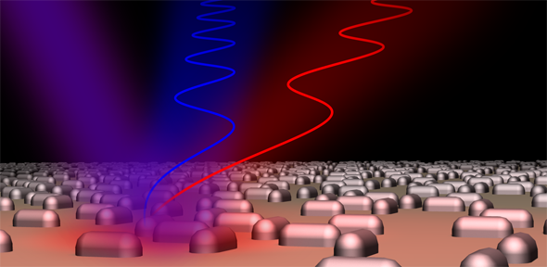
Budućnost holograma
Istraživači sa Univerziteta u Cambridge-u razvili su novu metodu za izradu multi- coloured holograma iz tankog sloja srebrenih nanočestica, što bi moglo znatno povećati mogućnosti za pohranjivanje tipičnih optičkih uređaja za pohranu podataka.

Slide 17
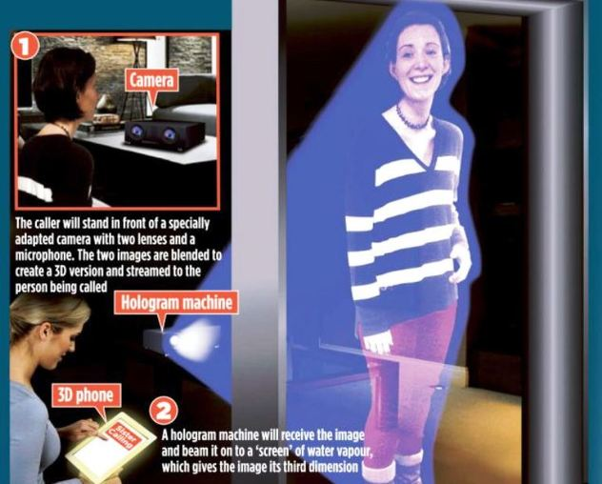
Budućnost holograma
Poljska kompanija "Leia Display Systems” radi na tehnologiji koja će omogućiti hologramski telefonski poziv.
Kako bi se uspostavio 3D telefonski poziv, osoba će stajati ispred posebno podešene kamere sa dva sočiva i mikrofonom. Dvije slike sočiva će činiti 3D oblik i putem interneta ga prenositi do osobe na drugoj liniji.
Kompanija se nada kako će ovaj izum biti na tržištu za pet godina.

Slide 18
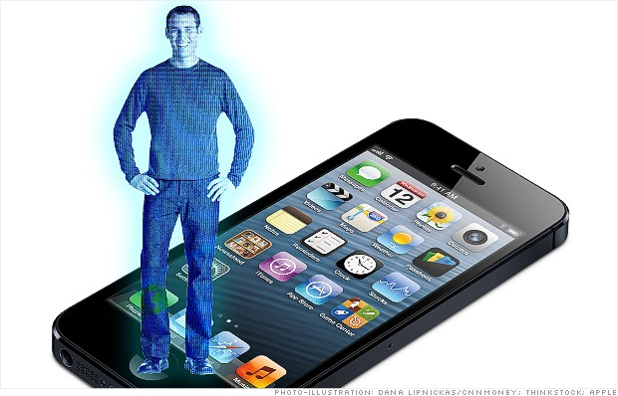
Zaključak
Holografija predstavlja budućnost obrade i reprodukcije slike.
Mogućnosti i prednosti holografije su velike. I danas se hologrami mogu naći na različitim stvarima kao što su lični dokumenti, novčanice, različite ambalaže za pakovanje,..
Holografija je istovremeno nauka, vještina, zanat, umjetnost ali i značajna industrijska grana.
Ako se nastavi ovakav eksponencijalan razvoj holografija će u budućnosti potpuno zamjeniti fotografiju.

Slide 19
Literatura
http://hr.wikipedia.org/wiki/Holografija
http://www.vidi.hr/Sci-Tech/Znanost/VIDEO-Hologrami-koje- osjecate-dodirom
http://www.24sata.hr/fun/hologrami-djelatnika-u-zracnoj-luci- putnicima-daju-upozorenja-207879
http://www.dailymail.co.uk/sciencetech/article-2533850/Coming- soon-Star-Wars-phone-lets-talk-holograms-loved-ones.html
http://web.zpr.fer.hr/ergonomija/2004/pazanin/index.htm
http://opusteno.rs/nauka-f29/hologramski-prenos-uskoro- stvarnost-t8728.html
http://www.futrs.com/future-trend-news/holographic-news/465- the-past-present-and-future-of-holograms
http://www.cam.ac.uk/research/news/nanotechnology-used-to- create-next-generation-holograms-for-information-storage

Slide 20
HVALA NA PAŽNJI

